Slide 1
MIRACLE
Interaktive VR Videos als Vermittlungswerkzeug. Nutzen, Potentiale Perspektiven.
VR-Vernetzungstreffen, Stefan Killian, 20. Juni 2023

Slide 2
Miracle?
Mixed Reality für Arbeit, Collaboration und Lehre!
© Peter Rauchecker

Slide 3
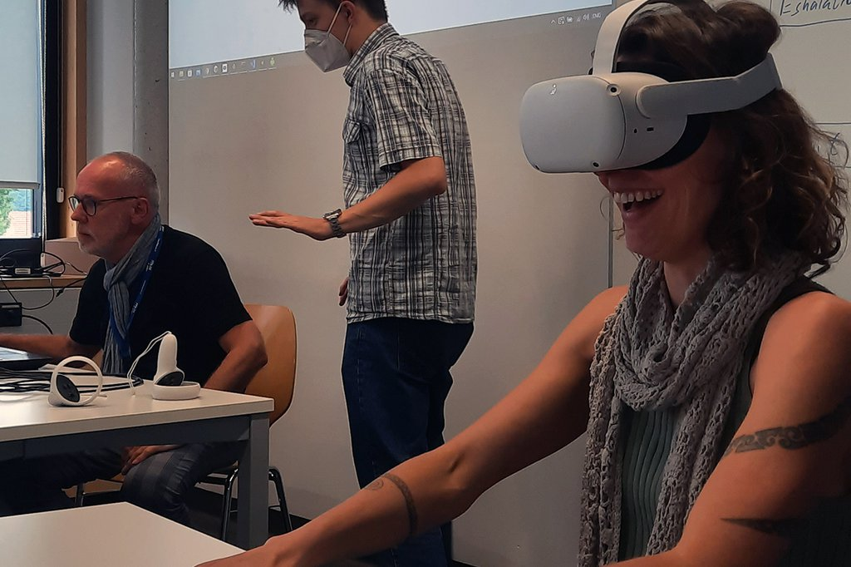
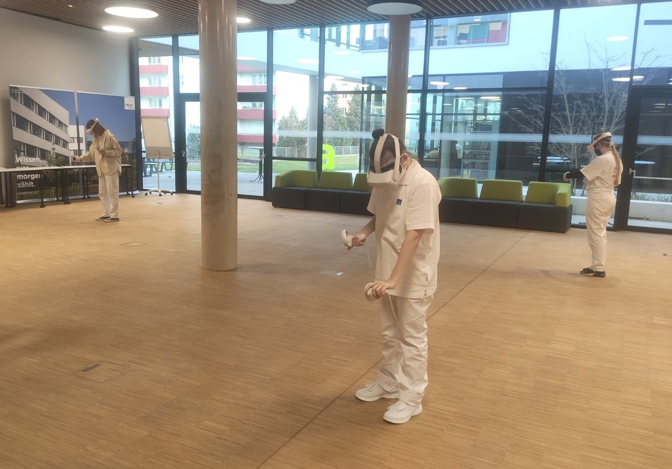
Miracle!
Department Gesundheit
Department Soziales

